Slide 1
はじめよう糖尿病治療！ あなたはどのタイプ？
Notes:
みなさんそれぞれに適したリーフレットについてそのアクセス方法と内容をご紹介いたします。

Slide 2
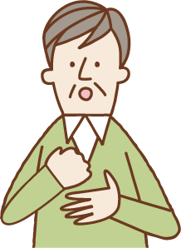
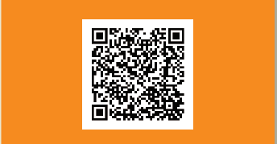
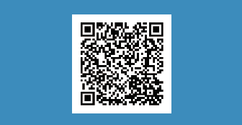
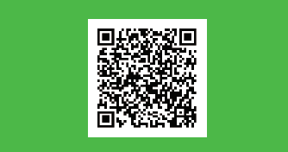
あなたはどのタイプ？
これから糖尿病治療をスタートさせるあなたに、まずお伝えしたいことをまとめたリーフレットをご用意しています。あなたのタイプ別に治療のヒントを紹介します。
下の質問に「はい」/「いいえ」でお答えください。
START
糖尿病と診断されて
思い当たる節がある
はい
いいえ
糖尿病のことを
全く知らない
糖尿病対策として何か
始めようと思っている
はい
いいえ
はい
いいえ
あなたへのおすすめは
あなたへのおすすめは
あなたへのおすすめは
正しく学ぼう！
イラストでわかる糖尿病
今日から実践！
糖尿病と診断されたら
ゼロから始める！
糖尿病とからだとの関わり
詳細は医師・薬剤師にお問合せください。
Notes:
お渡ししたリーフレットに記載されているチャートからあなたにおすすめのリーフレットがわかります。

Slide 3
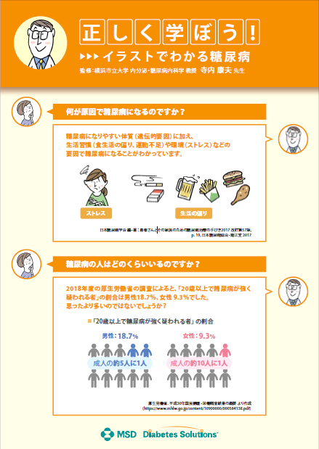
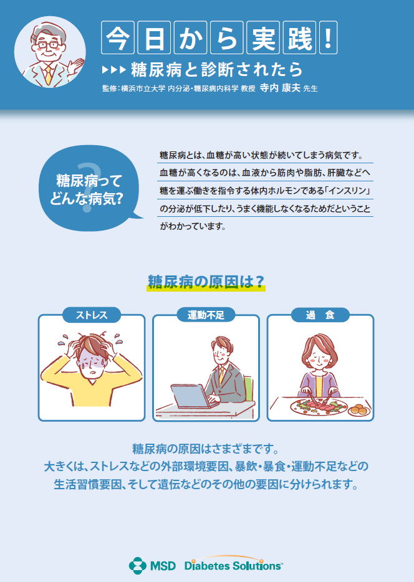
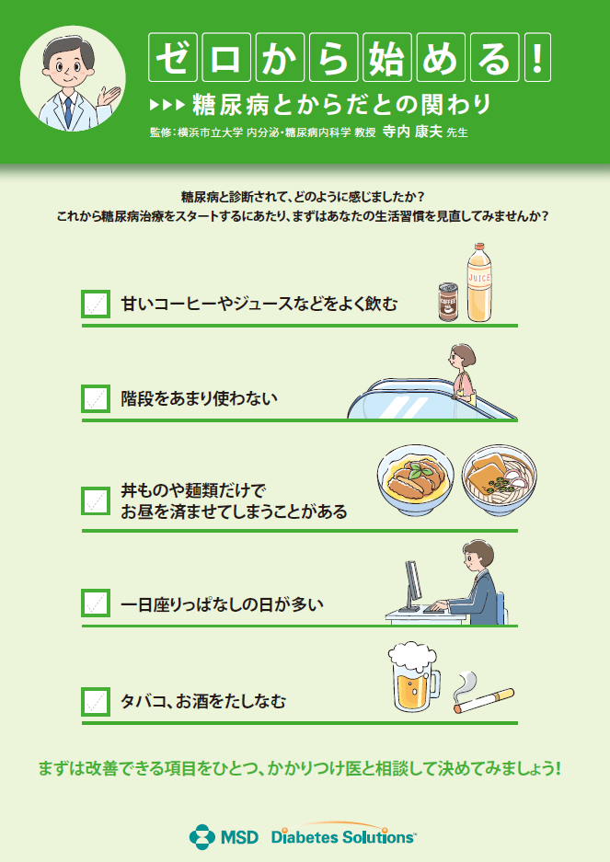
まずはあなたに合った方法で実践してみましょう。
手渡されたリーフレットに記載されているQRコードからWebサイトにアクセスすると
あなたに合ったリーフレットが見られます。印刷することも可能です。
はじめの一歩を踏み出すためのヒントが
見つかります。
Notes:
QRコードからwebサイトへアクセスすると、このようなリーフレットのいずれかの中味がご覧になれます。
スマートフォンの機種によって、印刷することも可能です。
糖尿病治療のはじめの一歩を踏み出すためのヒントが見つかると思いますので、ぜひアクセスしてみてください。

Slide 4
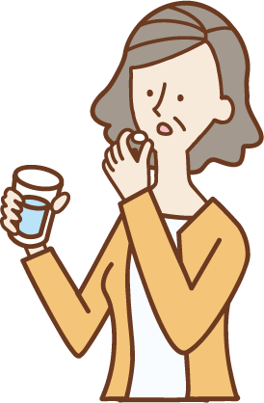
糖尿病との上手なお付き合いを始めましょう
糖尿病は適切な治療を続けることで、コントロールできることがわかっています。
適切な治療とは
「食事療法」
「運動療法」
「薬物療法」
を状態に応じて組み合わせたものです。
糖尿病とは
血管
血管
糖
糖
糖
糖
糖
糖
通常
糖尿病
糖
糖
糖
糖
糖
糖
「糖尿病」は、インスリンの分泌が低下したりうまく働かないために、
血液中を流れるブドウ糖（血糖）が増えてしまう病気です。
Notes:
糖尿病はインスリンの分泌が低下したり、うまく働かないために血液中を流れるブドウ糖（血糖）が増えてしまう病気です。
これは適切な治療、つまり食事療法、運動療法、薬物療法を状態に応じて組み合わせた治療を続けることで、コントロールできることがわかっています。
これから、糖尿病との上手なお付き合いを始めましょう。

Slide 5
はじめよう糖尿病治療！ 正しく学ぼう！イラストでわかる糖尿病 編
Notes:
こちらのリーフレットは糖尿病についてよくわからないというみなさんのために、糖尿病についての基本的な知識、治療を続けていくためのヒントがQ＆Aで記載されています。
ここからはリーフレットに沿って糖尿病について学んでいきましょう。

Slide 6
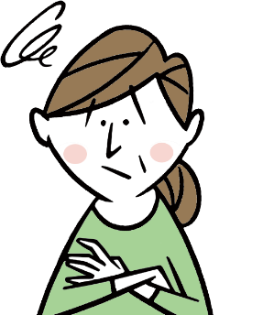
何が原因で糖尿病になるのですか？
糖尿病になりやすい体質（遺伝的要因）に加え、
生活習慣（食生活の偏り、運動不足）や環境（ストレス）
などの要因で糖尿病になることがわかっています。
遺伝的要因
＋
生活習慣、環境
ストレス
生活の偏り
日本糖尿病学会 編・著：患者さんとその家族のための糖尿病治療の手びき2017 改訂第57版, p. 19, 日本糖尿病協会・南江堂 2017
Notes:
何が原因で糖尿病になるのでしょうか。
糖尿病になりやすい体質、つまり遺伝的な要因に加えて
偏った食生活や運動不足などの生活習慣、ストレスなどの環境要因が重なって、インスリンという血糖値を下げるホルモンが働きにくくなり、糖尿病になると考えられています。

Slide 7
糖尿病の人はどのくらいいるのですか？
2018年度の厚生労働省の調査によると、「20歳以上で糖尿病が強く疑われる者」の割合は男性18.7％、女性 9.3％でした。
思ったより多いのではないでしょうか？
「20歳以上で糖尿病が強く疑われる者」の割合
男性：18.7％
女性：9.3％
成人の約5人に1人
成人の約10人に1人
厚生労働省. 平成30年国民健康・栄養調査結果の概要 より作成（https://www.mhlw.go.jp/content/10900000/000615383.pdf）
Notes:
それでは、日本に糖尿病の人はどのくらいいるのでしょうか
厚生労働省の調査によると男性では約5人に1人、女性では約10人に1人が「糖尿病が強く疑われる」という結果でした。
思ったより多いのではないでしょうか？
【参考：糖尿病が強く疑われる者】
ヘモグロビンA1cの測定値があり、身体状況調査票の問診において「これまでに医療機関や健診で糖尿病といわれたことの有無」、「現在、糖尿病治療の有無」及び「現在の状況」が有効回答である者のうち、ヘモグロビンA1c（NGSP）値が6.5％以上（平成23年まではヘモグロビンA1c（JDS）値が6.1％以上）又は「糖尿病治療の有無」に「有」と回答した者。

Slide 8
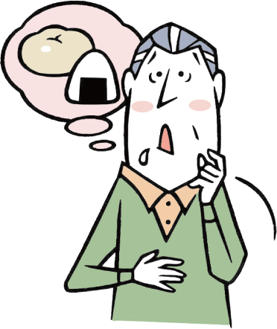
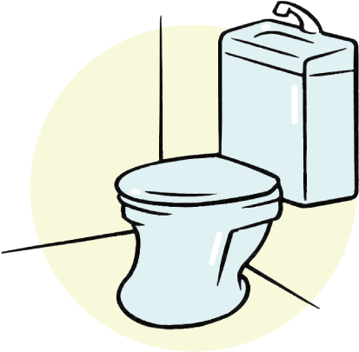
糖尿病になると、どういう症状が出ますか？
糖尿病の程度にもよりますが、以下のような症状が知られています。ただし、症状がない場合もあるので注意が必要です。
のどが渇く
おしっこがたくさん出る
お腹がへる
日本糖尿病学会 編・著：患者さんとその家族のための糖尿病治療の手びき2017 改訂第57版, p. 4, 日本糖尿病協会・南江堂 2017より改変
Notes:
糖尿病になると、どのような症状が出るのでしょうか。
特徴的な症状として
のどが渇く、おしっこがたくさん出る（トイレに行く回数が増える）、お腹がへる、
（次のスライドへ続く）

Slide 9
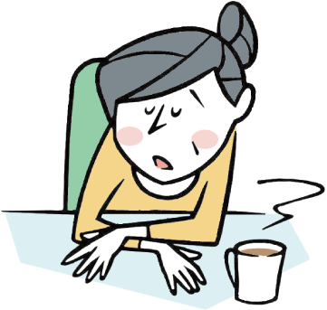
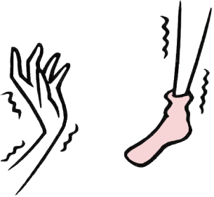
糖尿病になると、どういう症状が出ますか？
糖尿病の程度にもよりますが、以下のような症状が知られています。ただし、症状がない場合もあるので注意が必要です。
からだがだるい
手足がしびれる
目がかすむ
陰部がかゆい
日本糖尿病学会 編・著：患者さんとその家族のための糖尿病治療の手びき2017 改訂第57版, p. 4, 日本糖尿病協会・南江堂 2017より改変
Notes:
からだがだるい（疲れやすい）、手足がしびれる、目がかすむ、陰部がかゆくなる
などの症状があります。
ただし、糖尿病になってもはじめは症状がない場合も多いので注意が必要です。

Slide 10
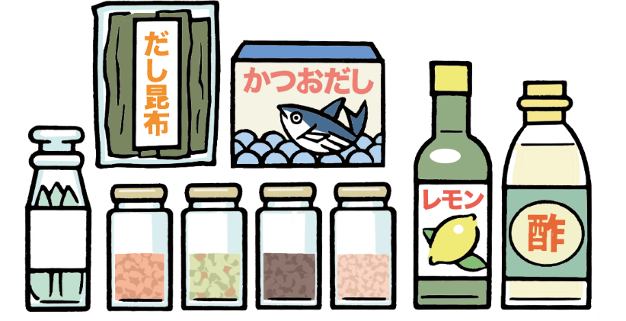
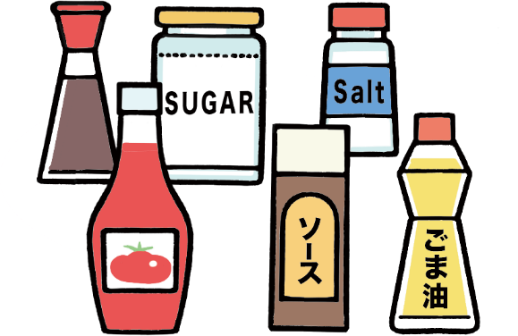
糖尿病といわれたら、どうしたらいいですか？
糖尿病治療のキホンは、「食事療法と運動療法」です。
まず簡単にできるものをご紹介しますので、 ぜひ毎日続けてみてください。
食事療法の一例：新しい味付けにチャレンジ！
調味料に注目
そこで
味の濃い調味料糖分や塩分、脂肪分が多く含まれています。
だしやスパイス、かんきつ類等を使って一味違うお料理を。
Notes:
ここからは糖尿病といわれたら気をつけたいポイントをご紹介します。
糖尿病治療の基本は「食事療法と運動療法」です。
まず、食事についてです。
調味料に注目して新しい味付けにチャレンジしてみてください。
ソース、ケチャップ、塩、油、砂糖などは控えめにし、だしやスパイス、かんきつ類などを使って、一味違うお料理を試してみましょう。

Slide 11
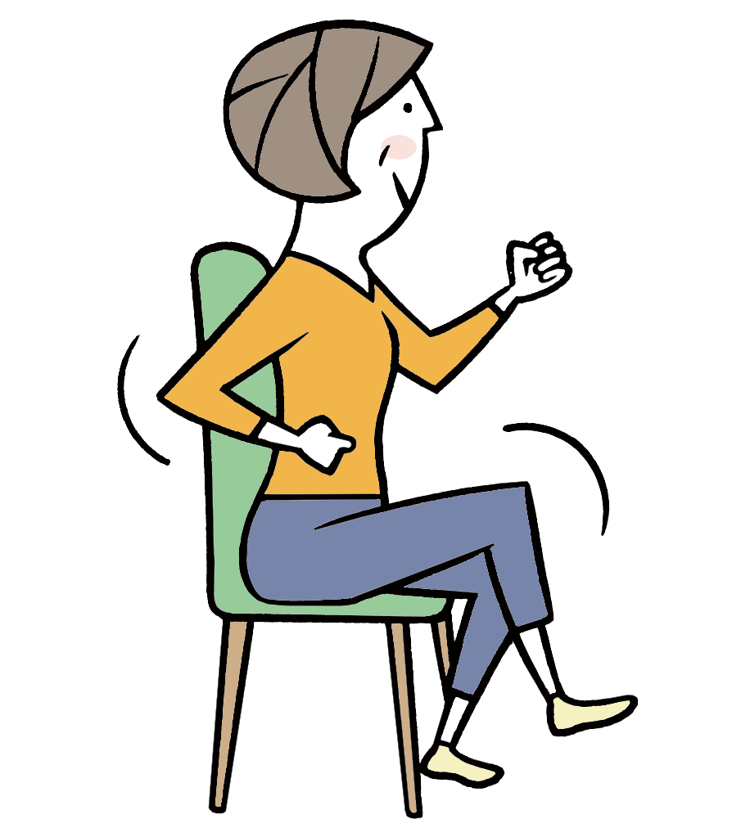
糖尿病といわれたら、どうしたらいいですか？
運動療法の一例：その場足踏みで有酸素運動
膝を吊り上げるように左右の足を
交互に上げ下げ
慣れてきたら腕も前後に振ってみる
たとえば…
お仕事の休憩時間に
おうちでテレビを見ながら
Notes:
次に室内でできる簡単な運動をご紹介します。
椅子に座り、膝を吊り上げるように左右の足を交互に上げ下げするだけです。
慣れてきたら腕も前後に振ってみましょう。
これは仕事の休憩時間やテレビをみながらでもできる有酸素運動です。

Slide 12
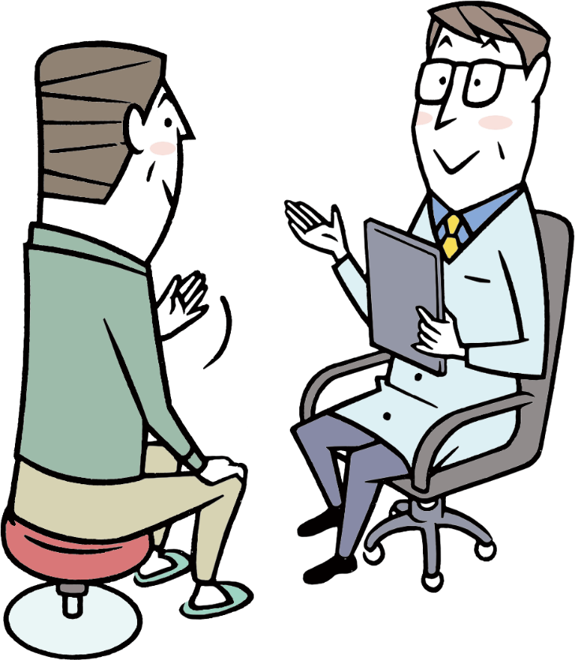
糖尿病は、治るのですか？
食事・運動療法を含めた適切な治療を継続し、健康的な生活を心がけていれば、HbA1cや血糖を正常範囲に維持することができる方も多いです。
Notes:
糖尿病は治るのかご心配な方もいらっしゃると思います。
糖尿病は適切な食事や運動の継続や必要に応じた薬による治療により、HbA1cや血糖を正常範囲に維持することができる疾患です。
まず、診療を受けて継続的に生活習慣を整えていきましょう。

Slide 13
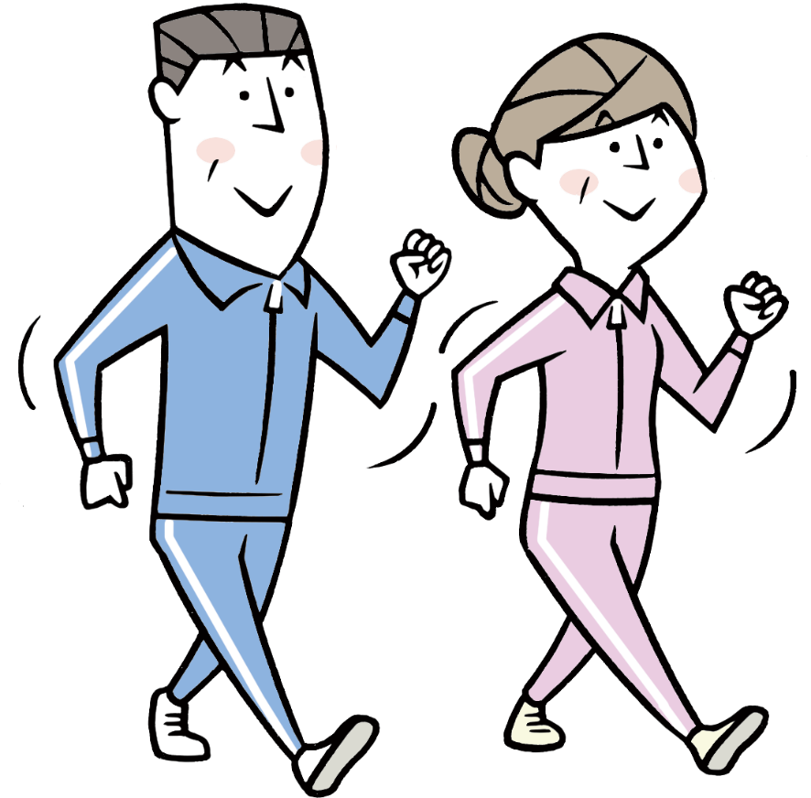
運動は毎日しないとダメでしょうか？
できれば毎日することが望ましいですが、少なくとも週3回を目安に続けましょう。1回の運動は20～60分で、ハードである必要はありません。運動の程度は、会話しながら続けられる程度を目安とすると
よいでしょう。
週3回以上、1回の運動は20～60分を目安に
会話できる程度の強さの運動
Notes:
運動といっても毎日続けるのが難しい場合もあるかと思います。
1週間に3回以上、１回の運動は20分から60分程度を目安に続けていきましょう。
運動の強さは、運動しながら会話ができる程度を目安とするとよいでしょう。

Slide 14
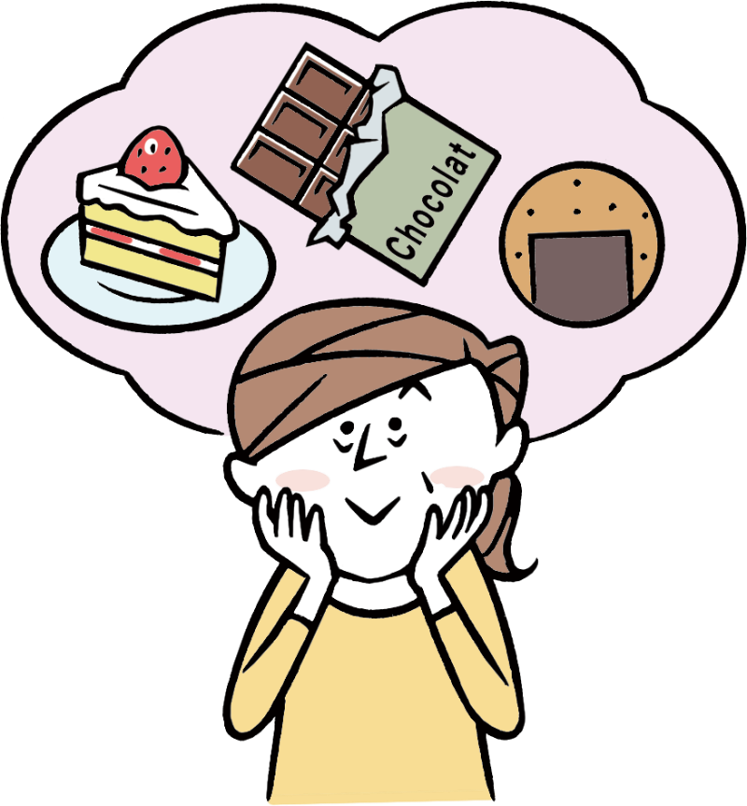
甘いものが大好きで どうしても我慢できないのですが…
どうしても食べたくなってしまったときは、「小さなものにする」「糖質が少ないものにする」などの工夫をしてみてください。
また、食べすぎは禁物ですが、ナッツや果物を食べるという方法も
あります。
小さなもの
糖質が少ないもの
ナッツや果物
Notes:
甘いものが好きで、やめられないという方も多いと思います。
おやつは、小さなもの、糖質が少ないものを選ぶ基準としてみてください。
また、ナッツや果物もよいでしょう。
ただし、食べすぎは禁物です。

Slide 15
糖尿病をきっかけに生活習慣を見直しましょう
全て完璧にできなくても大丈夫、毎日続けることが大切です！
Notes:
糖尿病はこれまでの生活習慣を見直すきっかけにもなります。
すべて完璧にできなくても大丈夫、毎日続けることが大切です。

Slide 16
はじめよう糖尿病治療！ ゼロから始める！糖尿病とからだとの関わり
Notes:
こちらのリーフレットは糖尿病だからといって今の生活を変えたくないなと感じていらっしゃる患者さんのために糖尿病とからだの関わりについて知っていただくためのものです。

Slide 17
あなたの生活習慣を見直してみませんか
まずは改善できる項目をひとつ、かかりつけ医と相談して決めてみましょう！
甘いコーヒーやジュースなどをよく飲む
階段をあまり使わない
丼ものや麺類だけでお昼を済ませてしまうことがある
一日座りっぱなしの日が多い
タバコ、お酒をたしなむ
Notes:
まず、ご自分の生活習慣をふりかえってみましょう。
甘いコーヒーやジュースなどをよく飲む。
階段をあまり使わない。
丼ものや麺類などでお昼をすませてしまうことがある。
一日中座りっぱなしの日が多い。
タバコ、お酒をたしなむ。
当てはまる方は担当医師と相談して、改善できる項目を1つ決めて実践してみることをお勧めします。

Slide 18
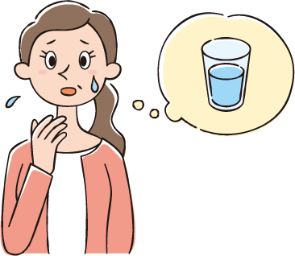
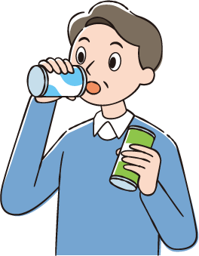
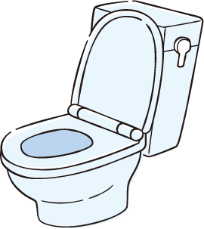
こんな症状ありませんか？
主な糖尿病の症状
のどが渇く
水分をたくさん摂る
おしっこがたくさん出る
その他の
症状
お腹がへる
からだがだるい
目がかすむ
手足がしびれる
陰部がかゆい
日本糖尿病学会 編・著：患者さんとその家族のための糖尿病治療の手びき2017 改訂第57版, p. 4, 日本糖尿病協会・南江堂 2017より改変
Notes:
ここにあげているのは糖尿病の主な症状です。このような症状に気づいたことはないでしょうか？
糖尿病ははじめのうちは、自覚症状がないことも多いのですが、血糖値が高くなってくると、症状が現れます。

Slide 19
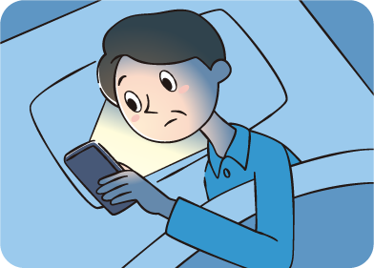
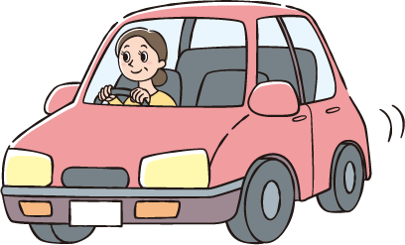
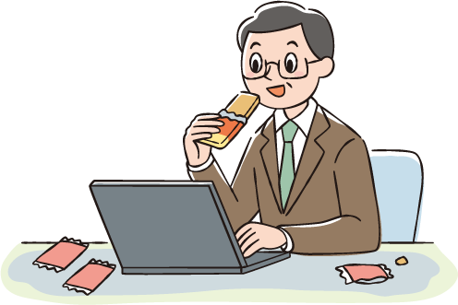
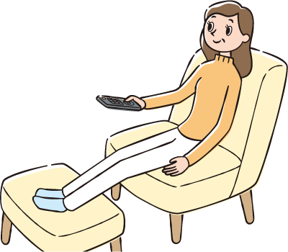
見直してみましょう、あなたの生活
気がつかないうちに、ついつい偏った生活になってしまっていませんか？
近くても車移動
不規則な生活
周りにお菓子がたくさん
運動を全くしない
Notes:
糖尿病の原因のひとつに偏った生活習慣があります。
近くても、つい車で移動してしまう。
お菓子を買い置きしてすぐに手が届くようになっている
生活が不規則
運動をまったくしないなど
これを機に、ご自分の暮らし方を見直してみましょう。

Slide 20
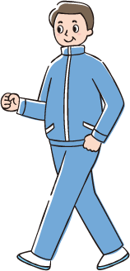
糖尿病治療、今が分かれ道です！
血糖が高い状態でそのままにしておくと、「合併症」がおきてしまう
危険性が高まります。
合併症
血糖
今
期間
（イメージ図）
適切な治療を開始し、それを継続的に続けていくことで、
合併症がおきたり、進行したりしてしまうのを防ぐことができます。
参考：日本糖尿病学会 編・著：患者さんとその家族のための糖尿病治療の手びき2017 改訂第57版, p. 23-34, 日本糖尿病協会・南江堂 2017
日本糖尿病協会 編：糖尿病連携手帳 第3版, p.30-33, 日本糖尿病協会 2017
Notes:
それでは、高い血糖のままでいるとどのようなことが起こるのでしょうか。
長期間にわたって血管が傷つけられていることになるため、血管とつながる体のさまざまな部位に影響が及び、合併症が起きる危険性が高まります。
しかし、生活習慣を見直し、適切な治療を継続することで、糖尿病が進行して合併症が発症するのを防ぐことができます。

Slide 21
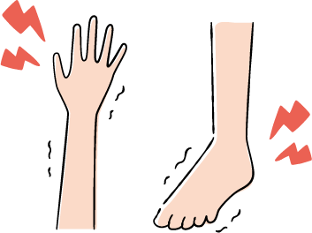
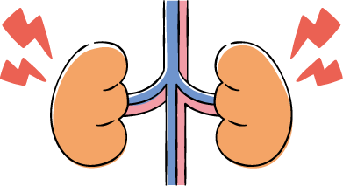
三大合併症とは？
糖尿病腎症
糖尿病網膜症
糖尿病神経障害
●腎臓の機能が低下する
●腎不全になると人工透析が
必要になる
●目の網膜に障害がおこる
●失明するおそれがある
●手足の感覚が鈍くなる
●しびれや痛みがおこる
このような合併症を防ぐためにも、
今からさっそく食事・運動療法や薬物療法を始めていきましょう！
参考：日本糖尿病学会 編・著：患者さんとその家族のための糖尿病治療の手びき2017 改訂第57版, p. 23-34, 日本糖尿病協会・南江堂 2017
日本糖尿病協会 編：糖尿病連携手帳 第3版, p.30-33, 日本糖尿病協会 2017
Notes:
ここに示すのは糖尿病の三大合併症といわれるものです。
腎臓の機能が低下し、進行すると、腎不全のリスクもある糖尿病腎症、目の網膜が障害され、失明のリスクもある糖尿病網膜症、手足の感覚が鈍くなったり、しびれや痛みがおこる糖尿病神経障害です。
年単位の長い時間をかけてゆっくり症状が進行していくのが特徴です。
このような合併症を防ぐためにも、今から食事・運動療法や薬物療法を始めていきましょう！

Slide 22
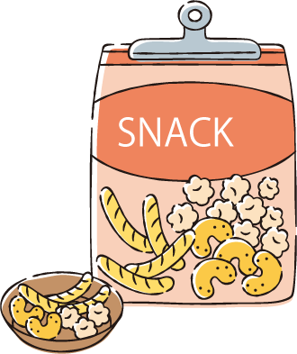
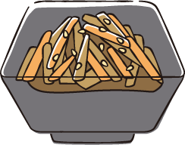
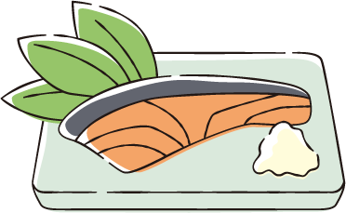
今日から始める！ワンポイント生活改善
おやつを食べたいとき
おやつは少な目に！
夕食後は避ける
運動とセットにしてみる
買い物に行ったとき
献立に迷ったら、野菜で一品！
野菜、海藻、きのこなど食物繊維が豊富な食べ物を
週に何度か、 お肉→お魚にチェンジ！
Notes:
ここで生活改善のヒントをご紹介します。
まず、食事です。
おやつを食べたいときには、「量は少な目」、「夕食後はさける」、「おやつと運動をセット」にしてみることを心がけてみてください。
買い物に行って献立に迷ったら野菜を使った料理を考えてみましょう。
また、食料品を買うときは野菜、海藻、きのこなど食物繊維が豊富な食べ物を選ぶとよいでしょう。
お肉は脂質を多く含む場合があるので、これまで、お肉料理が多かった方は、週に何度かお魚の料理に代えてみましょう。

Slide 23
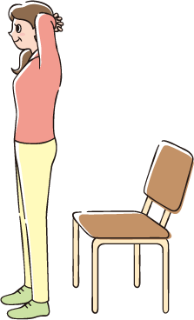
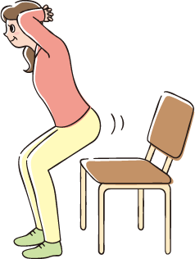
今日から始める！ワンポイント生活改善
おうちの中で
イスを使ったスクワットで骨格筋・筋力アップ！
足を肩幅に開いて立ち、お尻をうしろに突き出すイメージで腰を下ろします。
正面の遠くの方を見ながら、重心を中心におき、イスから立つ・座るを繰り返します。
回数はかかりつけ医とご相談のうえ、ご自身の健康状態に応じて行ってください。
Notes:
次におうちでできる運動、イスを使ったスクワットをご紹介します。
スクワットはレジスタンス運動（筋力トレーニング）であり、全身の筋力、特にお尻や太ももの筋力を鍛えることができます。
まず、足を肩幅に開いて立ち、お尻を後ろに突き出すイメージで腰を下ろします。
正面の遠くの方を見ながら重心を中心におき、イスから立つ・座るを繰り返します。
回数は医師とご相談のうえ、ご自身のペースで行ってください。
これからご紹介した生活の改善ポイントはぜひ今日からでもはじめて続けていきましょう。

Slide 24
はじめよう糖尿病治療！ 今日から実践！糖尿病と診断されたら
Notes:
こちらのリーフレットは糖尿病治療に、積極的に取り組む意志のあるみなさんに向けた内容となっています。

Slide 25
糖尿病ってどんな病気？
血管
血管
糖
糖
糖
糖
糖
糖
通常
糖尿病
糖
糖
糖
糖
糖
糖
糖尿病とは、血糖が高い状態が続いてしまう病気です。
血糖が高くなるのは、血液から筋肉や脂肪、肝臓などへ糖を運ぶ働きを指令する体内ホルモンである「インスリン」の分泌が低下したり、うまく機能しなくなるためだということがわかっています。
Notes:
まず、糖尿病がどのような病気かお話しします。
糖尿病とは血液中のブドウ糖が増えて血糖が高い状態が続いてしまう病気です。
血糖が高くなるのは、血液から筋肉や脂肪、肝臓などへ糖を運ぶ働きを指令するインスリンというホルモンの分泌が低下したり、うまく機能しなくなるためだということがわかっています。

Slide 26
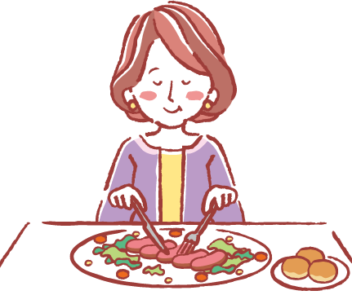
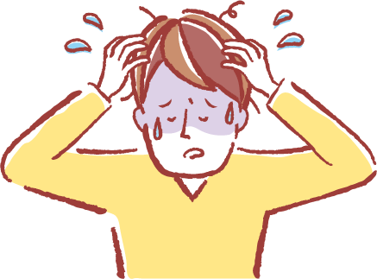
糖尿病の原因は？
ストレス
運動不足
過 食
糖尿病の原因はさまざまです。
大きくは、ストレスなどの外部環境要因、暴飲・暴食・運動不足などの生活習慣要因、そして遺伝などのその他の要因に分けられます。
Notes:
糖尿病の原因は、さまざまです。
ストレスなどの外部環境要因、暴飲・暴食・運動不足などの生活習慣要因、そして遺伝などその他の要因が組み合わさって発症するといわれています。

Slide 27
糖尿病治療の目標
糖尿病治療の目標
健康な人と変わらない人生
血糖、血圧、脂質代謝の良好なコントロール状態と
適正体重の維持、および禁煙の遵守
日本糖尿病学会によるHbA1cの目標値
目標 | HbA1c
血糖正常化を目指す際の目標 | 6.0％未満
合併症予防のための目標 | 7.0％未満
治療強化が困難な際の目標 | 8.0％未満
日本糖尿病学会 編・著：糖尿病治療ガイド2020-2021, p.33, 文光堂，2020.
Notes:
糖尿病の治療をはじめるにあたって、まずは糖尿病治療の目標とHbA1cの目標値をご紹介します。
治療の目標は、血糖、血圧、脂質代謝の良好なコントロール状態と適正体重の維持、および禁煙の遵守により、健康な人と変わらない人生を目指すこととされています。
次に目標値です。血糖正常化を目指す際のHbA1cの目標値は6.0％未満
合併症予防のためのHbA1cの目標値は7.0％未満
低血糖といった副作用などの理由で治療の強化が難しい場合に、目指すべき当面の目標としては8.0％未満と設定されています。
年齢やご自身の状態によっても目標値は異なりますので、医師と相談してご自身の目標を設定していただければと思います。

Slide 28
あなたの目標を「宣言」してみましょう！
月 日（ ）までに
HbA1c
％
体重
kg
を目指してがんばります！
月 日 署名：
参考値
（ 月 日
HbA1c： ％
体重： kg
※ 下の欄には、参考値として初診時のHbA1c、体重を記録しておきましょう。
Notes:
リーフレットにはこのような目標値を記録できる記入欄も設けています。
期限は次回の受診日までとして、具体的なHbA1cと体重の目標値を設定してみましょう。
目標値の設定は医師と相談してください。

Slide 29
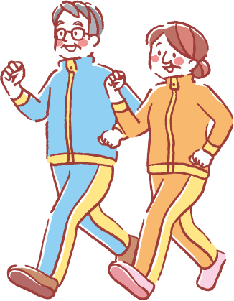
目標達成のためにできること
目標が設定できたら、その達成のためにどんなことができるかも考えてみましょう。
たとえば‥
「バランス食」をやってみる
1日1回散歩に出る
ご飯を大盛から並盛に
1駅歩く
座りながらかんたんストレッチ
Notes:
目標が設定できたら、その達成のためにどんなことができますか。
たとえば
バランスのよい食事をとる。
1日1回散歩に出る。
ご飯をいつも大盛で食べていたら並盛にする。
最寄り駅より一駅先まで歩いたり、一駅前で降りたりして一駅分歩いてみる。
かんたんなストレッチをしてみる。
などご自身の目標達成に向けてできることを考えてみてください。

Slide 30
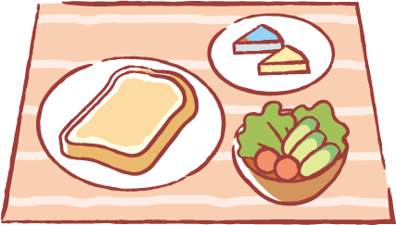
食事にひと手間でバランスアップ！ ～血糖の上昇や筋力の低下を防ぎましょう～
野菜（食物繊維）やたんぱく質を毎食バランスよく食べることで、血糖の上昇や
筋肉量の低下を防ぐことができます。
キーワードは野菜とたんぱく質
朝食
野菜やたんぱく質の一品を加えるだけで、簡単にバランスをとることができます。
トースト2枚
トースト1枚
サラダ
チーズ
炭水化物
炭水化物
食物繊維
たんぱく質
Notes:
ここで食事にひと手間かけてバランスアップするコツをご紹介します。
「野菜とたんぱく質」をキーワードに1日の食事を組み立ててみましょう。
野菜（食物繊維）やたんぱく質を毎食バランスよく食べることで、血糖の上昇や筋肉量の低下を防ぐことができます。
たとえば
トースト2枚だけの朝食だったら、トーストは1枚に減らしサラダとチーズをプラスするなど工夫をしてみましょう。

Slide 31
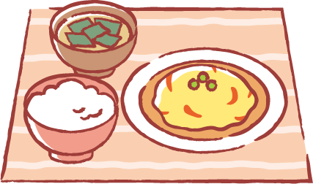
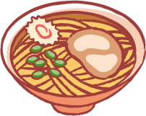
食事にひと手間でバランスアップ！ ～血糖の上昇や筋力の低下を防ぎましょう～
昼食
ラーメン「だけ」、丼もの「だけ」という食事は、バランスがよくありません。
ラーメン
ごはん
わかめスープ
かに玉
炭水化物
炭水化物
食物繊維
たんぱく質
Notes:
また、昼食もラーメンだけ、丼ものだけの食事から、ごはん、わかめスープ、かに玉など炭水化物、食物繊維、たんぱく質が摂れる食事を選びましょう。

Slide 32
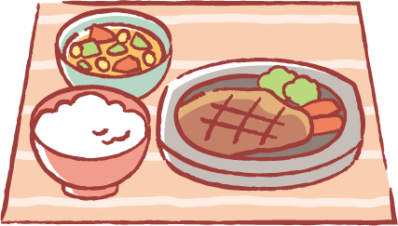
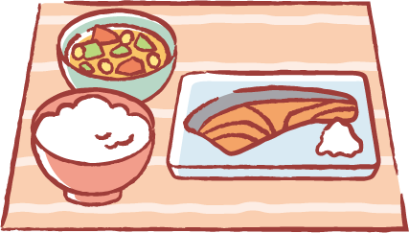
食事にひと手間でバランスアップ！ ～血糖の上昇や筋力の低下を防ぎましょう～
夕食
同じたんぱく質でも、脂質を多く含むものとそうでないものとがあります。
ごはん
野菜スープ
サーロインステーキ
ごはん
野菜スープ
焼き魚
炭水化物
食物繊維
たんぱく質
炭水化物
食物繊維
たんぱく質
Notes:
夕食は同じたんぱく質でもメインのおかずを肉から魚に変更してみましょう。
お肉は脂質を多く含む場合が多いので、お肉の回数を減らしてお魚を増やすほうがよいでしょう。

Slide 33
糖尿病に対するイメージを変えるための 活動が始まっています。
活動の内容と目的
糖尿病の正しい理解を促進する活動を通じて、糖尿病で
あることで受ける誤解や偏見をなくす。
糖尿病患者さんが糖尿病であることを隠さずにいられる
社会を目指す。
各種調査や研究を実施し、エビデンスを集積することで、社会の意識や仕組みを変革していく。
参考：公益社団法人 日本糖尿病協会「日本糖尿病学会・日本糖尿病協会合同 アドボカシー活動」
（https://www.nittokyo.or.jp/modules/about/index.php?content_id=46）（2020年5月18日閲覧）
Notes:
最後に糖尿病に対するイメージを変えるための活動「アドボカシー活動」についてご紹介します。
この活動は糖尿病の正しい理解を促進する活動を通じて、糖尿病をもつ人が安心して社会生活を送り、人生100年時代の日本でいきいきと過ごすことができる社会形成を目指す活動のことをいいます。
その内容と目的をまとめると
糖尿病の正しい理解を促進する活動を通じて、糖尿病であることで受ける誤解や偏見をなくす。
糖尿病患者さんが糖尿病であることを隠さずにいられる社会を目指す。
各種調査や研究を実施し、エビデンスを集積することで、社会の意識や仕組みを変革していく。
などが計画されています。
糖尿病治療は継続することがとても重要です。
まずは設定した目標値を目指してできることから始めてみましょう。

